Slide 1
KAP (KURUMSAL AKREDİTE PROGRAMI)
BİLGİLENDİRME TOPLANTISI
LİDERLİK, YÖNETİM VE KALİTE
EĞİTİM-ÖĞRETİM
TOPLUMSAL KATKI
ARAŞTIRMA VE GELİŞTİRME

Slide 2
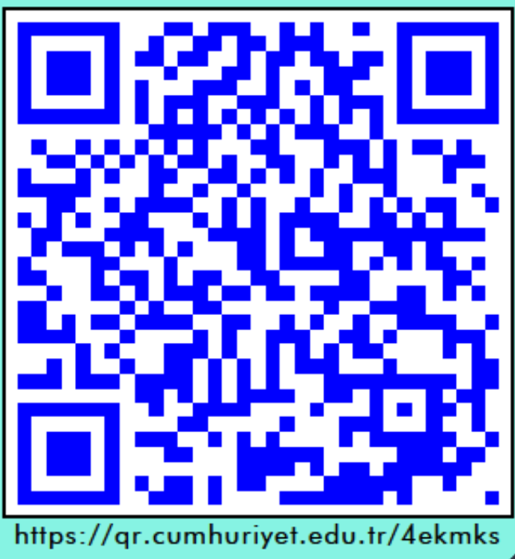
https://qr.cumhuriyet.edu.tr/4ekmks

Slide 4
ARAŞTIRMA VE GELİŞTİRME

Slide 6
C.1. Araştırma süreçlerinin yönetimi ve araştırma kaynakları
c.1.1. Araştırma süreçlerinin yönetimi
Araştırma süreçlerinin yönetimine ilişkin yaklaşımlar,
Motivasyon ve yönlendirme işlevinin nasıl tasarlandığı,
Kısa ve uzun vadeli hedeflerin net ve kesin nasıl tanımlandığı,
Araştırma yönetimi ekibi ve görev tanımlarının belirlenmiş olması,
Bilimsel araştırma ve sanatsal süreçlerin yönetiminin etkinliği ve başarısının izlenmesi ve iyileştirilmesi

Slide 7
C.1.2. İç ve dış kaynaklar
Kurumun fiziki, teknik ve mali araştırma kaynakları misyon, hedef ve stratejileriyle uyumu,
Kaynakların çeşitliliği ve yeterliliğinin izlenmesi ve iyileştirilmesi,
Araştırmaya yeni başlayanlar için üniversite içi çekirdek fonların olması ve erişim kolaylığı,
Araştırma potansiyelini geliştirmek üzere proje, konferans katılımı, seyahat, uzman daveti destekleri, kişisel fonlar, motivasyonu arttırmak üzere ödül ve rekabetçi yükseltme kriterlerinin olması,
Üniversite içi kaynakların yıllar içindeki değişiminin izlenmesi,

Slide 8
C.1.3. Doktora programları ve doktora sonrası imkanlar
Doktora programlarının başvuru süreçleri, kayıtlı öğrencileri ve mezun sayıları ile gelişme eğilimlerinin izlenmesi,
Kurumda doktora sonrası (post-doc) imkanların bulunması ve kurumun kendi mezunlarını işe alma (inbreeding) politikasının açık olması.

Slide 9
C.2. Araştırma Yetkinliği, İş birlikleri ve Destekler
C.2.1. Araştırma yetkinlikleri ve gelişimi
Doktora derecesine sahip araştırmacı oranı, doktora derecesinin alındığı kurumların dağılımı; kümelenme/ uzmanlık birikimi, araştırma hedefleri ile örtüşme konularının analizi ve hedeflerle uyumunun irdelenmesi,
Akademik personelin araştırma ve geliştirme yetkinliğini geliştirmek üzere eğitim, çalıştay, proje pazarları vb. gibi sistematik faaliyetlerin gerçekleştirilmesi.

Slide 10
C.2.2. Ulusal ve uluslararası ortak programlar ve ortak araştırma birimler
Kurumlararası işbirliklerini, disiplinlerarası girişimleri, sinerji yaratacak ortak girişimleri özendirecek mekanizmaların bulunması,
Ortak araştırma veya lisansüstü programları, araştırma ağlarına katılım, ortak araştırma birimleri varlığı, ulusal ve uluslararası işbirlikleri gibi çoklu araştırma faaliyetlerinin tanımlanması, desteklenmesi, sistematik olarak izlenmesi ve kurumun hedefleriyle uyumlu iyileştirmeler gerçekleştirilmesi.

Slide 11
C.3. Araştırma Performansı
C.3.1. Araştırma performansının izlenmesi ve değerlendirilmesi
Araştırma faaliyetlerinin yıllık bazda izlenmesi, değerlendirilmesi, hedeflerle karşılaştırılması ve sapmaların nedenlerinin irdelenmesi,
Odak alanlarının üniversite içi bilinirliği, üniversite dışı bilinirliği; uluslararası görünürlük, uzmanlık iddiası konularının analizi, hedeflerle uyumunun sistematik olarak analiz edilmesi,
Performans temelinde teşvik ve takdir mekanizmalarının kullanılması,
Performans değerlendirmelerinin sistematik ve kalıcı olmasının sağlanması.
Rakiplerle rekabet, seçilmiş kurumlarla kıyaslamanın (benchmarking) takip edilmesi,

Slide 12
C.3.2. Öğretim elemanı/araştırmacı performansının değerlendirilmesi
Öğretim elemanlarının araştırma performansının paylaşılması, bunu düzenleyen tanımlı süreçlerin varlığı ve bunların paydaşlarca bilinmesi,
Araştırma performansının yıl bazında izlenmesi, değerlendirilmesi,
Çıktıların, grubun ortalama değerlerinin şeffaf olarak paylaşılması,
Performans değerlendirmelerinin sistematik ve kalıcılığının sağlanması

Slide 13
https://qr.cumhuriyet.edu.tr/4ekmks

Slide 14
TOPLANTIYA KATILIMINIZ İÇİN TEŞEKKÜR EDERİZ.
KALİTE KOORDİNATÖRLÜĞÜ

